Slide 1
MÉTODOS BASADOS EN CASOS Y VECINDAD
BIY7121 MINERÍA DE DATOS

Slide 2
CONTENIDO
01
04
INTRODUCCION
RESUMEN
02
DISTANCIA Y SIMILITUD
03
TÉCNICA K MEANS

Slide 3
INTRODUCCIÓN
01

Slide 4
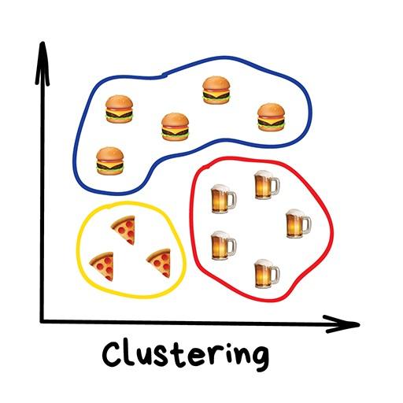
INTRODUCCIÓN
Cuando se aprende de ejemplos, casos o datos conocidos, generalmente lo que se intenta es poder tomar una decisión sobre nuevos casos.
Por ejemplo, en la tarea de clasificación, podremos asignar una clase a un nuevo caso, observando las clases de casos similares.
En el caso de la regresión, el valor predicho para un nuevo ejemplo no puede distar mucho de los valores obtenidos para ejemplos similares.
En la tarea de agrupamiento, asignaremos un nuevo ejemplo al grupo donde estén los individuos más similares.
Fuente: Introducción a la Minería de Datos. José Hernández y otros. Pearson / Prentice Hall

Slide 5
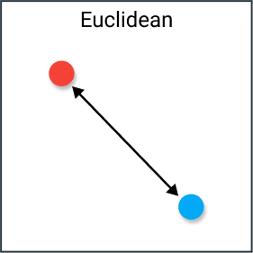
INTRODUCCIÓN
A partir de esa ida, surge la pregunta de como determinar qué se entiende por “similitud”, dando lugar al concepto matemático equivalente (o más bien, inverso) de “distancia”.
Normalmente, para poder hablar de similaridad se suele acudir a algún tipo de distancia, con el fin de poder asociar la similitud de los objetos analizados con la distancia que hay entre ellos.
Por ejemplo, si podemos describir el objeto por medio de un vector numérico de propiedades, es entonces habitual tratar con métricas vectoriales (como la distancia euclídeana) para medir la similitud entre los objetos.
Fuente: Introducción a la Minería de Datos. José Hernández y otros. Pearson / Prentice Hall

Slide 6
LO
02
DISTANCIA Y
SIMILITUD

Slide 7
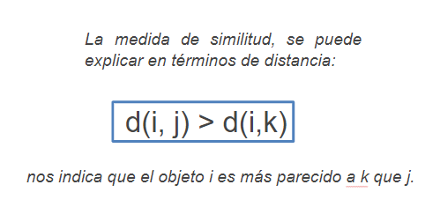
DISTANCIA Y SIMILITUD
Como se ha mencionado, la manera de formalizar el concepto de similitud es a través de métricas o medidas de distancia. En realidad, si se quiere saber la similitud entre dos instancias o individuos, es necesario elegir una función de distancia y calcular con ella la
distancia entre los dos individuos.
Una medida de similitud cuantifica qué tan próximos están dos objetos, entregando generalmente el valor 0 para aquellos que no tienen relación alguna.
A mayor valor de la medida de similitud, mayor es la proximidad o parecido entre dos objetos.
Fuente: https://www.slideserve.com/melyssa-simpson/fundamentos-de-miner-a-de-datos

Slide 8
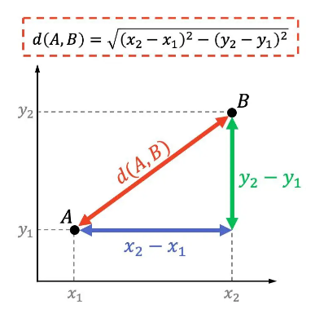
DISTANCIA Y SIMILITUD
Las medidas de distancias están íntimamente relacionadas a las de similitud, pero de manera inversa. Se podría llamar “disimilaridad”.
Esto es, a mayor valor de la medida, más lejanos son los puntos considerados.
Cada objeto tendrá distancia igual a 0 al ser comparado consigo mismo.
Fuente: https://www.slideserve.com/melyssa-simpson/fundamentos-de-miner-a-de-datos

Slide 9
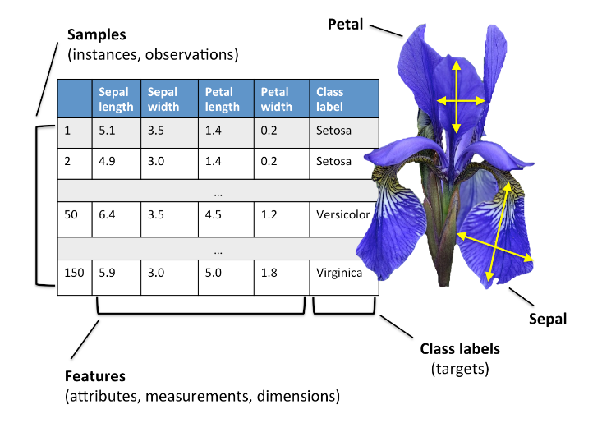
DISTANCIA Y SIMILITUD
Existen medidas para cuantificar la proximidad de objetos representados en espacios con dimensiones numéricas, binarias, categóricas, ordinales y mezclas de estos.
Por ejemplo:
Mediciones del largo y ancho de pétalos y sépalos de distintas flores una misma especie correspondería a objetos numéricos en 4 dimensiones.
Se tienen registros de color de ojos, de pelo y nivel de escolaridad correspondería a objetos representados con atributos categóricos en un espacio con 3 dimensiones.
Fuente: https://www.slideserve.com/melyssa-simpson/fundamentos-de-miner-a-de-datos

Slide 10
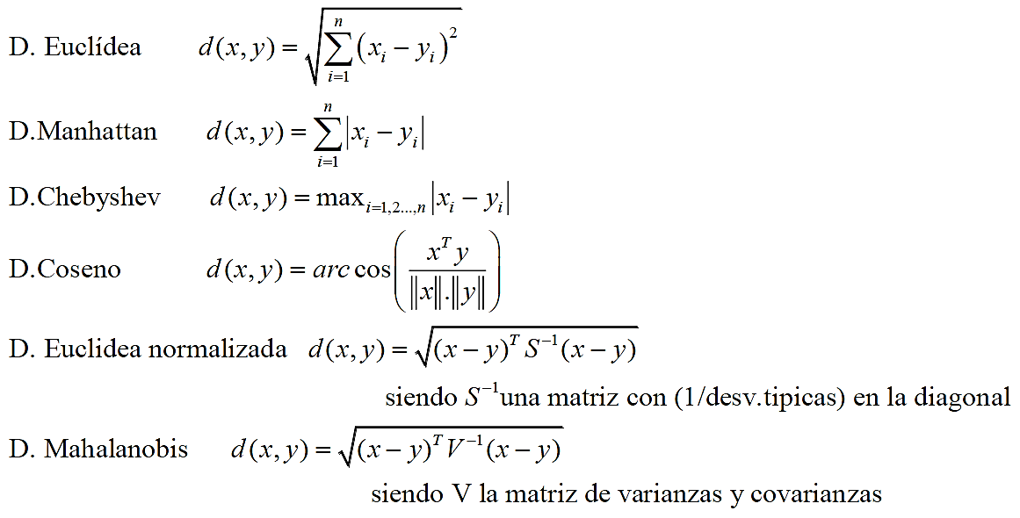
DISTANCIA Y SIMILITUD
La elección de la medida de distancia depende del tipo de datos y la naturaleza del problema.
Por ejemplo:
Para datos numéricos, la distancia euclidiana puede ser apropiada, mientras que, para datos categóricos, la distancia de Hamming o la distancia de Jaccard pueden ser más adecuadas.
Algunas medidas de distancia son más robustas a los outliers que otras. Por ejemplo, la distancia de Manhattan (o distancia de la ciudad) puede ser menos sensible a los valores extremos que la distancia euclidiana.
FUENTE: https://www.uv.es/mlejarza/datamine/T4.pdf

Slide 11
TÉCNICA K MEANS
03

Slide 12
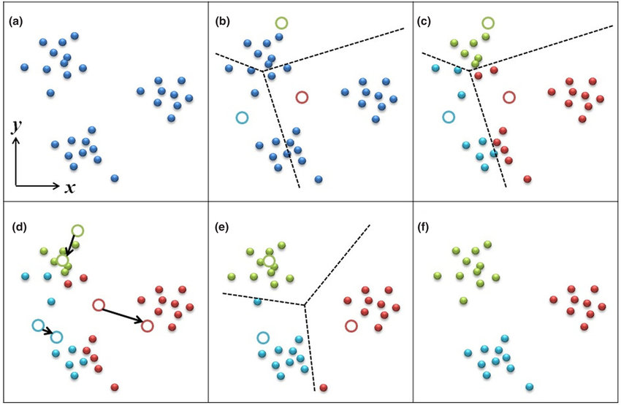
TÉCNICA K MEANS
El algoritmo K medias (del inglés Kmeans) se trata de un método de agrupamiento por vecindad en el que se parte de un número determinado de prototipos y de un conjunto de ejemplos a agrupar, sin etiquetar. Es el método más popular de los métodos de agrupamiento denominados “por partición”.
La idea del K medias es situar a los prototipos o centros en el espacio, de forma que los datos pertenecientes al mismo prototipo tengan características similares [Moody & Darken 1989, MacQueen 1967].
Fuente: Introducción a la Minería de Datos. José Hernández y otros. Pearson / Prentice Hall

Slide 13
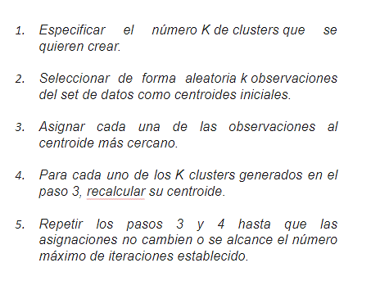
TÉCNICA K MEANS
El algoritmo K-means (MacQueen, 1967) agrupa las observaciones en un número predefinido de K clusters de forma que, la suma de las varianzas internas de los “clusters”, sea lo menor posible.
Minimizar la suma total de varianza interna de forma exacta (encontrar el mínimo global) es un proceso muy complejo debido a la inmensa cantidad de formas en las que n observaciones se pueden repartir en K grupos.
En lugar de esto, k-means trata de encontrar una solución que, aun no siendo la mejor de entre todas las posibles, sea buena (óptimo local).
El Algoritmo empleado es:

Slide 14
TÉCNICA K MEANS
El algoritmo K-means (MacQueen, 1967) agrupa las observaciones en un número predefinido de K clusters de forma que, la suma de las varianzas internas de los “clusters”, sea lo menor posible.
Minimizar la suma total de varianza interna de forma exacta (encontrar el mínimo global) es un proceso muy complejo debido a la inmensa cantidad de formas en las que n observaciones se pueden repartir en K grupos.
En lugar de esto, k-means trata de encontrar una solución que, aun no siendo la mejor de entre todas las posibles, sea buena (óptimo local).
El Algoritmo empleado es:

Slide 15
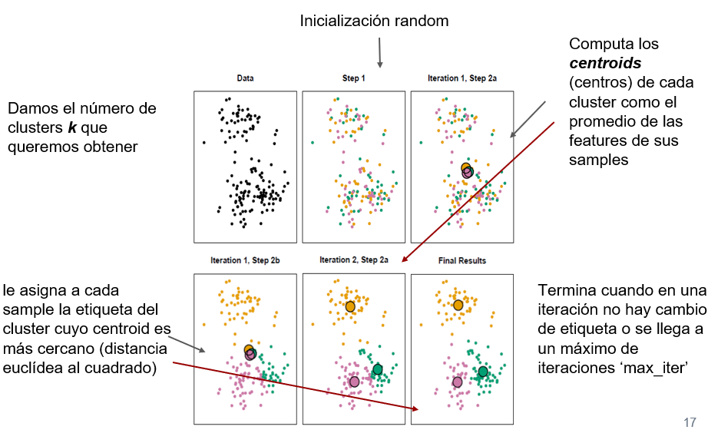
TÉCNICA K MEANS

Slide 16
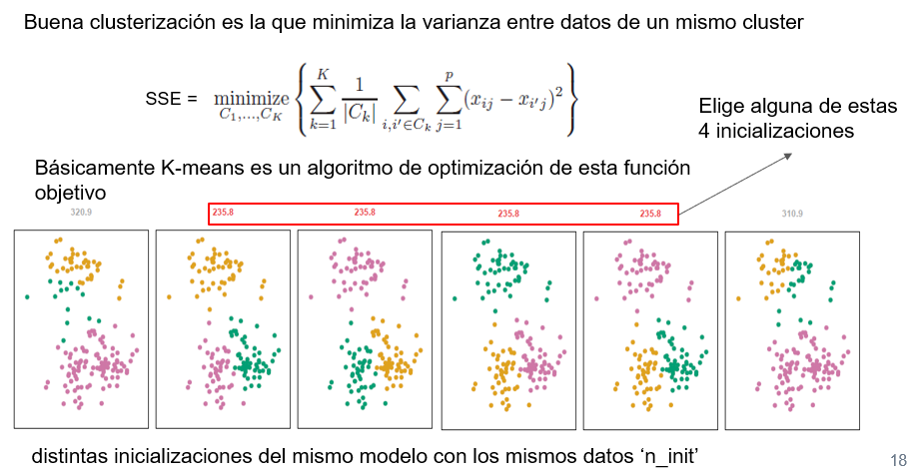
TÉCNICA K MEANS

Slide 17
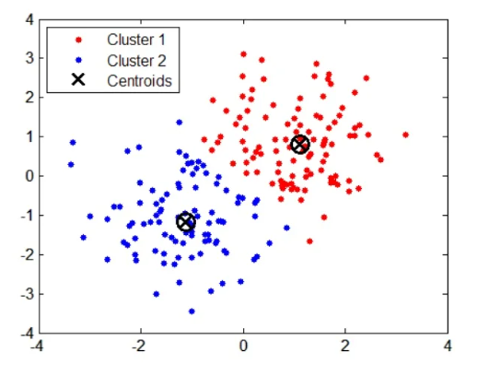
TÉCNICA K MEANS
Una desventaja de esta técnica, es la necesidad de indicar a priori el número de clusters. Esto puede ser complicado si no se dispone de información adicional sobre los datos con los que se trabaja.
Se han desarrollado varias estrategias para ayudar a identificar potenciales valores óptimos de K (elbow, shilouette), pero todas ellas son orientativas.

Slide 18
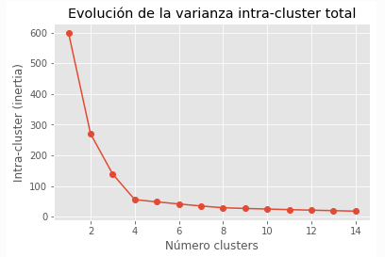
TÉCNICA K MEANS
MÉTODO ELBOW
Se acumulan las sumas de diferencias al cuadrado de todos los grupos y se grafican para distintos valores del parámetro k.
Finalmente, se escoge visualmente aquel valor para el cual la caída en la suma total es marginal

Slide 19
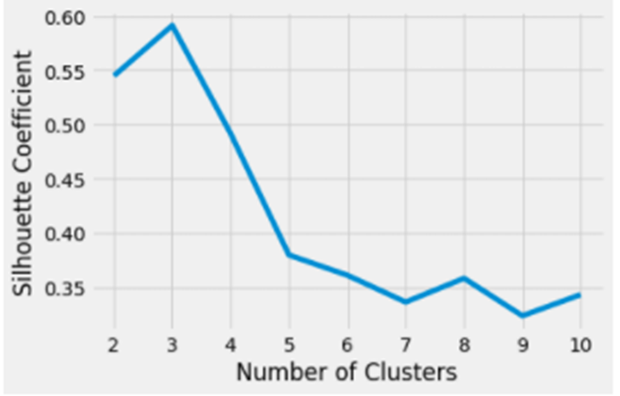
TÉCNICA K MEANS
MÉTODO DE SILHOUETTE
Medida de cuán similar es un dato a los datos de su cluster en comparación a los datos del cluster más cercano.
Su valor está en el rango [-1,1]
El valor “1” indica que el dato está bien emparejado en su propio cluster y mal emparejado con los datos de otros clusters.

Slide 20
RESUMEN
04

Slide 21
RESUMEN
En esta presentación, hemos visto:
Introducción a Modelos basados en casos y vecindad
Concepto de distancia y similitud
Técnica K Means

